Slide 1
Классификация углеводов. Моносахариды.
Разработано учителем химии МОБУ «Лицей №5» г. Оренбурга Павловой Е.С.

Slide 3
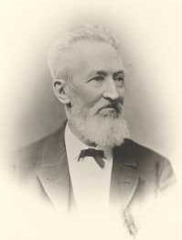
Понятие «углеводы»
Название класса соединений происходит от слов
«гидраты углерода», оно было впервые предложено
русским химиком из Дерпта (ныне Тарту (Эстония))
_{К. Шмидтом в 1844 году.}
Появление такого названия связано с тем, что первые из известных науке углеводов описывались формулой
C_{n}(H₂O)_{m}, где n,m>3,
формально являясь соединениями углерода и воды.

Slide 4
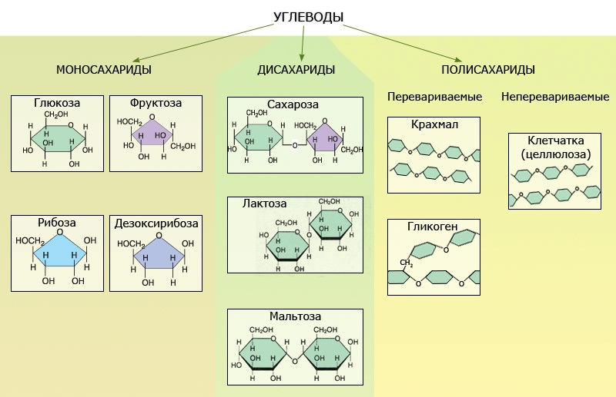
гексозы
пентозы

Slide 5
Строение глюкозы
Состав глюкозы, который установил Берцелиус, выражается молекулярной формулой С₆Н₁₂О₆
Структурная формула:

Slide 6
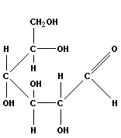
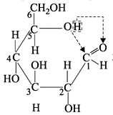
Строение глюкозы
линейная (открытая) форма молекулы глюкозы
изогнутая (открытая) форма молекулы глюкозы
альдегидная форма глюкозы
гликозидный гидроксил

Slide 7
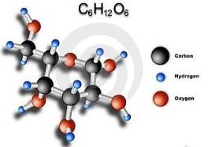
Строение глюкозы
углерод
водород
кислород

Slide 8
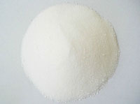
Физические свойства глюкозы
Бесцветное кристаллическое вещество.
Хорошо растворяется в воде.
Сладкое на вкус.

Slide 9
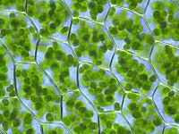
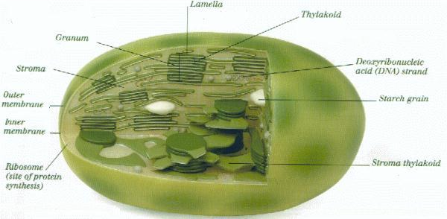
Фотосинтез
Хлоропласты в клетках листа

Slide 10
I. Реакции с участием альдегидной группы
1) Реакции окисления (качественные реакции)
А) реакция «серебряного зеркала»
+ 2[Ag(NH₃)₂]OH
t

Slide 11
I. Реакции с участием альдегидной группы
1) Реакции окисления (качественные реакции)
Б) окисление гидроксидом меди (II)
+ Cu(OH)₂
t

Slide 12
I. Реакции с участием альдегидной группы
1) Реакции окисления (качественные реакции)
В) окисление бромной водой
+ Br₂ + H₂O

Slide 13
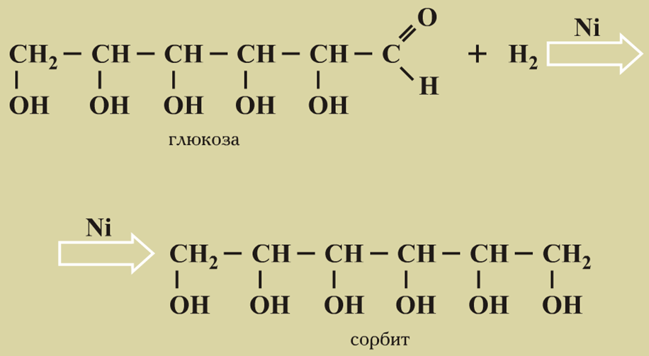
I. Реакции с участием альдегидной группы
2) Реакция восстановления

Slide 14
II. Реакции с участием гидроксильных групп
1) Качественная реакция на глюкозу (как на
многоатомный спирт) с Cu(OH)₂
2) Реакция этерификации:
а) с уксусным ангидридом (СН₃СО)₂О
б) с хлорангидридом уксусной кислоты СН₃СОCl
Образуется пентаацетилглюкоза
3) Образование простых эфиров

Slide 15
III. Специфические свойства
Спиртовое брожение
Молочнокислое
брожение
Маслянокислое
брожение

Slide 20
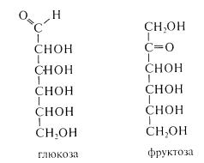
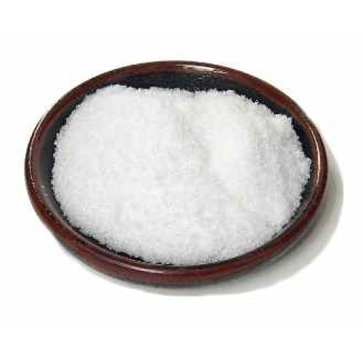
Фруктоза
Альдегидоспирт
(альдоза)
Кетоноспирт
(кетоза)

Slide 21
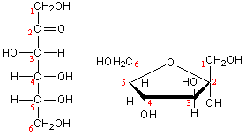
Фруктоза

